Slide 1
Thiết kế driver theo QR
Nguyên lý
Các bước thiết kế

Slide 2
Khái quát
Driver công suất cao phải đáp ứng yêu cầu nghiêm ngặt của các tiêu chuẩn về an toàn, về nhiễu và miễn nhiễm. Để đáp ứng các yêu cầu này các nhà chế tạo driver công suất đã lựa chọn các nguyên lý điều khiển như trên hình 1.1.
LED driver công suất cao
Mạch resonant LCC
Mạch resonant LLC
Mạch resonant full bridge
Mạch quasi resonant
Sơ đồ mạch flyback
Mạch hồn hợp resonant + buck

Slide 3

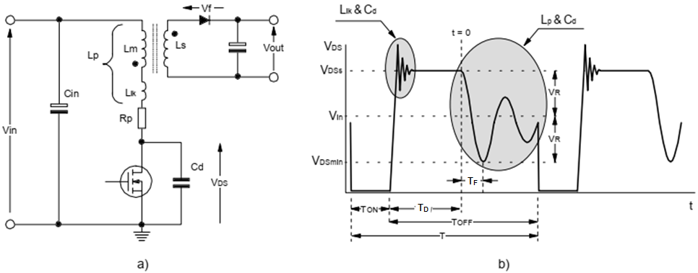
1 Nguyên lý
Do các thành phần điện dung kí sinh mà có 2 vùng dao động, vùng dó tần số dao động sau có tần số

Slide 4
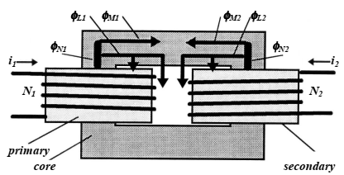
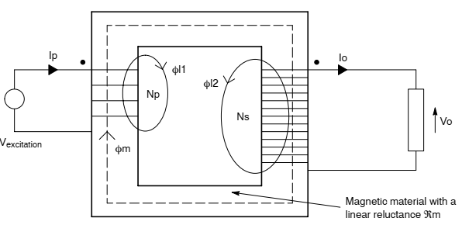

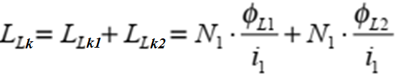
1 Nguyên lý
Điện cảm rò là gì

Slide 5
1 Nguyên lý
Cách đo điện cảm từ hóa và điện cảm rò
Sau khi chế tạo xong biến áp các giá trị L_{p} và L_{r} có thể xác định bằng thực nghiệm như sau:
L_{p} = L_{m} +L_{lk} đo bằng cách hở mạch thứ cấp
L_{r} = L_{lk} đo bằng cách ngắn mạch thứ cấp.

Slide 6
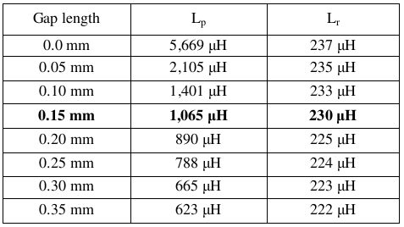
1 Nguyên lý
Ví dụ về quan hệ điện cảm rò và điện cảm từ hóa
Bảng dưới cho ví dụ đo L_{p} và L_{r} giá trị với độ dài khe hở khác nhau của một biến áp chế tạo theo kiểu này [R.9].

Slide 7
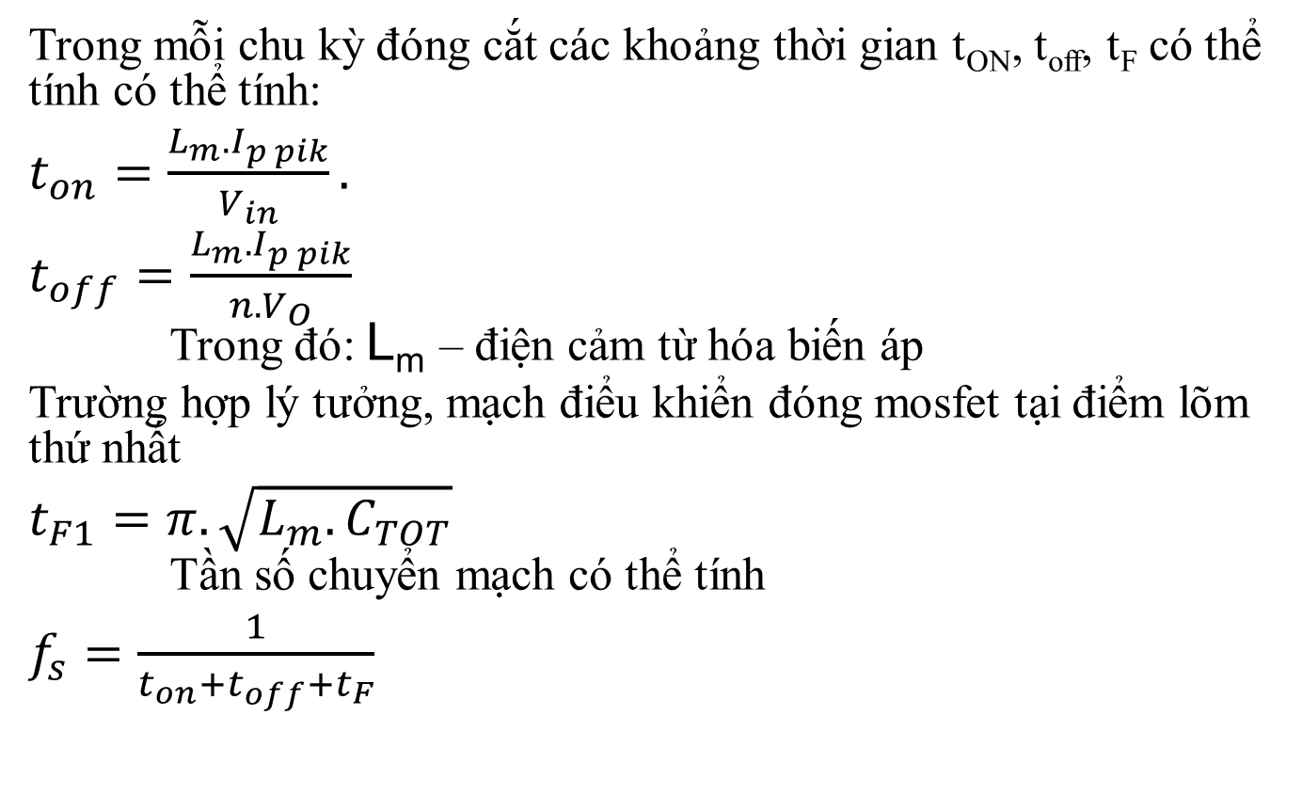
1 Nguyên lý
Trong mỗi chu kỳ đóng cắt các khoảng thời gian t_{ON}, t_{off}, t_{F} có thể tính có thể tính:
$t_{on}=\frac{L_{m}.I_{p pik}}{V_{in}}.$
$t_{off}=\frac{L_{m}.I_{p pik}}{n.V_{O}}$ Trong đó: L_{m} – điện cảm từ hóa biến áp
Trường hợp lý tưởng, mạch điểu khiển đóng mosfet tại điểm lõm thứ nhất
$t_{F1}=π.\sqrt{L_{m}.C_{TOT}}$ Tần số chuyển mạch có thể tính
$f_{s}=\frac{1}{t_{on}+t_{off}+t_{F}}$

Slide 8
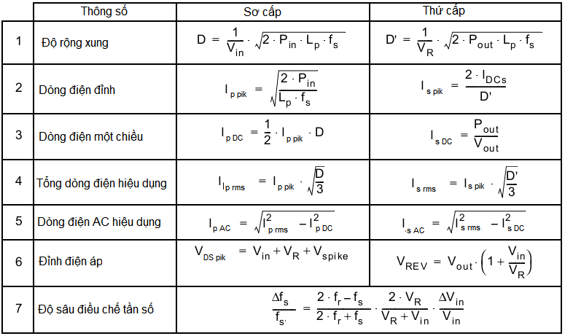
1 Nguyên lý
Một số công thức cho tính tóa QR flyback

Slide 9
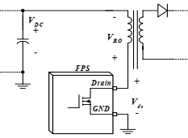
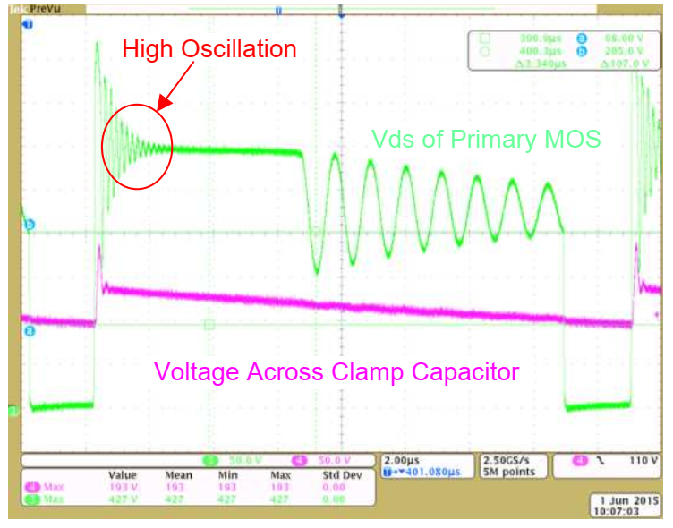
1 Nguyên lý
Sơ đồ mạch và tín hiệu điện áp mosfet

Slide 10
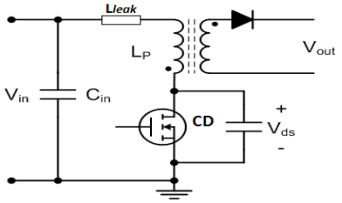
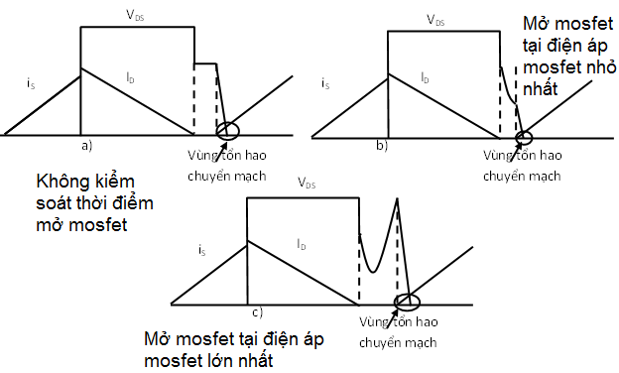
1 Nguyên lý
Các đường cong điển hình mạch flyback

Slide 11
1 Nguyên lý
Hình trên vẽ sơ đồ mạch QR flyback với các thành phần ký sinh (L_{leak}, C_{D}) và giản đồ các đường cong tín hiệu dạng sóng điện áp DS của mosfet sơ cấp trong một mạch flyback hoạt động ở chế độ dẫn điện gián đoạn (DCM).
Các thành phần trong sơ đồ slide 10 là:
L_{m} – điện cảm từ hóa biến áp, đặc trưng cho tích lũy năng lượng biến áp truyền cho thứ cấp.
L_{lk} là độ tự cảm rò, đặc trưng cho từ thông được tạo ra bởi số vòng sơ cấp và không móc vòng sang thứ cấp. Nó lưu trữ năng lượng không được chuyển đến thứ cấp mà được chuyển giao hoặc tiêu tan các nơi khác. Năng lượng lưu trữ trong L_{lk} là nguyên nhân của sự tăng đột biến quá áp lớn (gai điện áp) trên máng của MOSFET tại lúc tắt (cuối t_{ON} đầu t_{OFF}).
C_{D} là tổng điện dung của nút D. Nó là tổng hợp của điện dung trong mosfet Coss, điện dung ký sinh biến áp, điện dung kí sinh của mạch lắp ráp (ví dụ như một tản nhiệt) cũng như những thành phần khác từ phía thứ cấp, chẳng hạn như một mạch R-C trên các diode chỉnh lưu. Thành phần này là nguyên nhân gây dao động DĐ1 trên hình slide 3 khi nó cộng hưởng với từ cảm rò biến áp (L_{lk}), và dao động DĐ2 trên slide 3 khi nó cộng hưởng với từ cảm chính của biến áp (L_{lk})
Năng lượng do C_{D} tích lũy được xả ra bên trong MOSFET khi nó được đóng, do đó gây ra một gai dòng điện. Gai này không chỉ gây thêm tổn thất thêm trong MOSFET mà còn có thể gây ra nhiễu, đặc biệt là trong trường hợp điều chỉnh ở chế độ dòng điện và tải nhỏ.

Slide 12
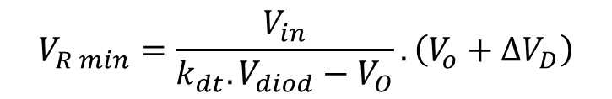

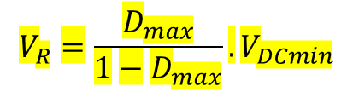
2 Các bước thiết kế
Chọn điện áp cảm ứng (V_{R} Reflected voltage) từ thứ cấp về sơ cấp
$$V_{R}=\frac{D_{max}}{1−D_{max}}.V_{DCmin}$$
Điện áp cảm ứng từ thứ cấp về nằm trong vùng:
$$V_{R max}=k_{dt}∗V_{Mos}−V_{in}$$
$$V_{R min}=\frac{V_{in}}{k_{dt}.V_{diod}−V_{O}}.\left(V_{o}+∆V_{D}\right)$$
Như vậy, giá trị điện áp này được chọn tùy thuộc vào điện áp mosfet và diode đầu ra
Đối với dải điện áp vào rộng nên chọn D_{max} = 0,45-0,5.

Slide 13





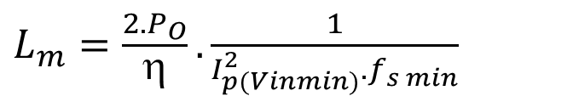
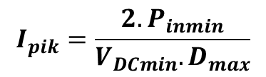
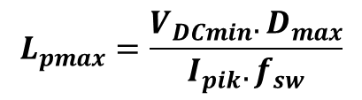
2 Các bước thiết kế
2. Điện cảm sơ cấp [Fl.4, Fl.7]
$$L_{pmax}=\frac{V_{DCmin}.D_{max}}{I_{pik}.f_{sw}}$$
$$I_{pik}=\frac{2.P_{inmin}}{V_{DCmin}.D_{max}}$$
[Fl.1]
Bằng cách khác
$L_{m}=\frac{2.P_{O}}{η}.\frac{1}{I_{p(Vinmin)}^{2}.f_{s min}}$
[Fl.6]
3. Dòng điện sơ cấp

Slide 14
2 Các bước thiết kế
4. Tính toán biến áp
Bước 1 Lựa vật liệu và hình dạng chọn lõi
Bước 2 Lựa chọn kích thước lõi
Bước 3. Tính toán số vòng dây sơ cấp tối thiểu
Bước 4. Tính toán khe hở
Bước 5. Tính kiểm tra bão hòa mạch từ
Bước 6. Tính toán cuộn dây
Bước 7. Tính tổn hao
Bước 8. Tính toán nhiệt
Bước 9. Kiểm tra lấp đầy cửa sổ
Bước 10. Cấu trúc biến áp

Slide 15
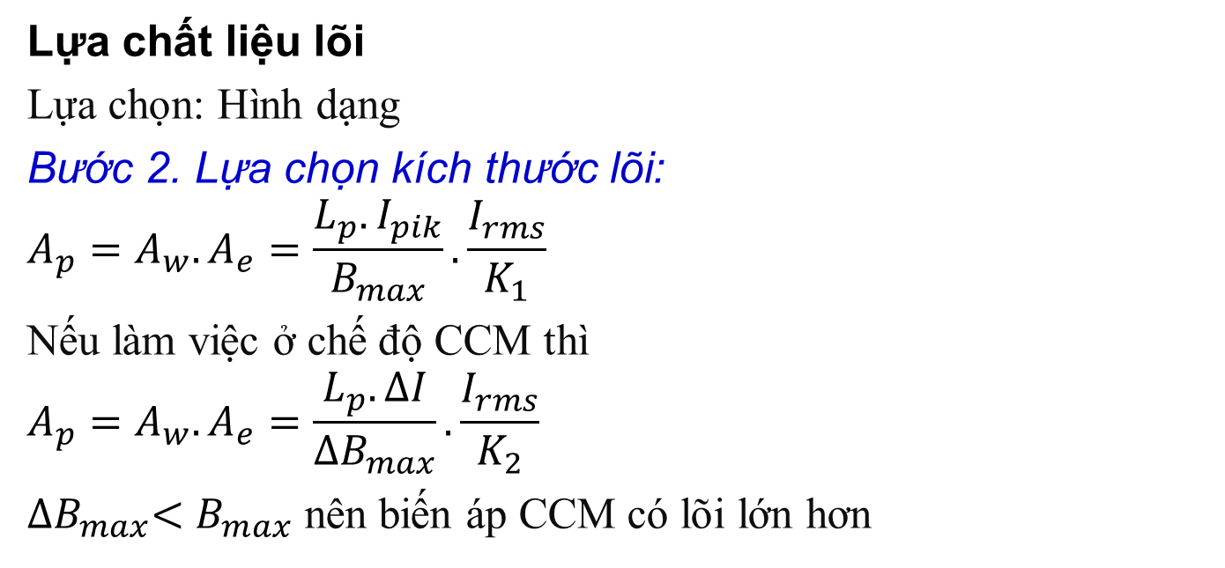
2 Các bước thiết kế
4. Tính toán biến áp
Bước 1. Lựa chọn sơ bộ vật liệu và hình dạng lõi
Lựa chất liệu lõi
Lựa chọn: Hình dạng
Bước 2. Lựa chọn kích thước lõi:
$$A_{p}=A_{w}.A_{e}=\frac{L_{p}.I_{pik}}{B_{max}}.\frac{I_{rms}}{K_{1}}$$
Nếu làm việc ở chế độ CCM thì
$$A_{p}=A_{w}.A_{e}=\frac{L_{p}.∆I}{{∆B}_{max}}.\frac{I_{rms}}{K_{2}}$$
${∆B}_{max}<B_{max}$ nên biến áp CCM có lõi lớn hơn

Slide 16


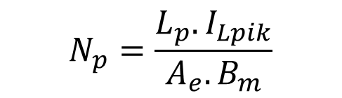
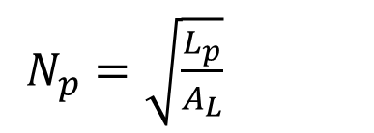
2 Các bước thiết kế
4. Tính toán biến áp
Bước 3. Tính toán số vòng dây sơ cấp tối thiểu
Ở chế độ DCM [Fl.6]
$$N_{p}=\frac{L_{p}.I_{Lpik}}{A_{e}.B_{m}}$$
Ở chế độ CCM
Trong một số tài liệu số vòng dây được tính
$N_{p}=\sqrt{\frac{L_{p}}{A_{L}}}$

Slide 17
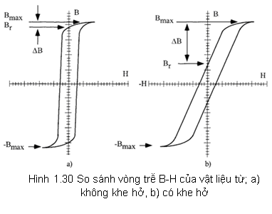
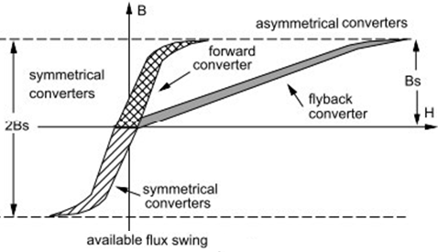
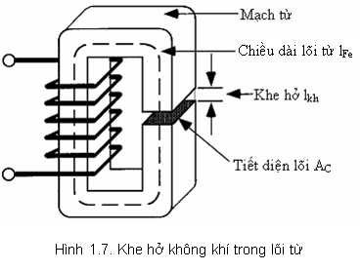
2 Các bước thiết kế
4. Tính toán biến áp
Biến áp Flyback có thành phần từ thông một chiều lớn nên dễ bão hòa. Để giảm mức độ bão hòa lõi cần mài lõi cho có khe hở.
Bước 4. Tính toán khe hở
Nếu số hạng thứ 2 không đáng kể

Slide 18
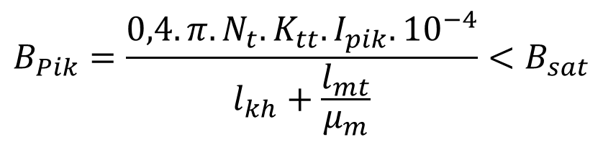
2 Các bước thiết kế
4. Tính toán biến áp
Bước 5. Tính kiểm tra bão hòa mạch từ
$$B_{Pik}=\frac{0,4.π.N_{t}.K_{tt}.I_{pik}.{10}^{−4}}{l_{kh}+\frac{l_{mt}}{μ_{m}}}<B_{sat}$$
Trong đó:
Nt – số vòng dây thực quấn
Ktt – hệ số phụ

Slide 19
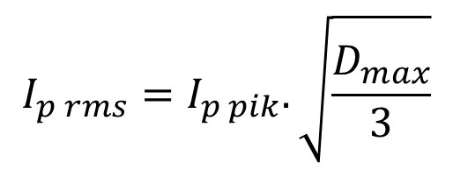
2 Các bước thiết kế
4. Tính toán biến áp
Bước 6. Tính toán dây dẫn
Chọn tiết diện dây cơ sở: dây tròn chọn d = 2δ
Cuộn sơ cấp
Dòng điện sơ cấp
$$I_{p rms}=I_{p pik}.\sqrt{\frac{D_{max}}{3}}$$
Tiết diện dây sơ cấp
S_{1Cu} = I_{prms}/J

Slide 20

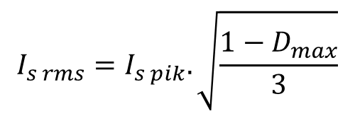
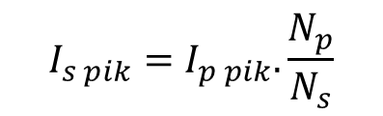
2 Các bước thiết kế
4. Tính toán biến áp
Bước 6. Tính toán dây dẫn
Dây thứ cấp
Tỷ số biến áp
$$n_{BA}=\frac{V_{R}}{V_{O}+∆V_{D}}$$
Dòng điện đỉnh cuộn thứ cấp
$$I_{s pik}=I_{p pik}.\frac{N_{p}}{N_{s}}$$
Dòng hiệu dụng
$$I_{s rms}=I_{s pik}.\sqrt{\frac{{1−D}_{max}}{3}}$$
Tiết diện dây chọn như thứ cấp

Slide 21
2 Các bước thiết kế
4. Tính toán biến áp
Bước 7. Tính tổn hao
ΔP_{Σ} = ΔP_{Fe} + ΔP_{Cu}
Tổn hao sắt
ΔP_{Fe} = (k_{Fe}.f^{m}.B_{ac}^{n}).M_{Fe}.10⁻³
Tổn hao đồng
ΔP_{Cu} = R₁.I²_{1rms} + R₂.I²_{2rms}

Slide 22
2 Các bước thiết kế
4. Tính toán biến áp
Bước 8. Tính toán nhiệt
T⁰ = 450.ψ^{0,826}
S_{bm} diện tích bề mặt xung quanh

Slide 23
2 Các bước thiết kế
4. Tính toán biến áp
Bước 9. Kiểm tra lấp đầy cửa sổ
A_{Cu} = N_{p}.S_{Cu1} + N_{s}.S_{Cu2} + N_{aux}.S_{Aux}
K_{u} = A_{Cu}/A_{w}
Hệ số lấp đầy cửa sổ khoảng K_{u} < 0,4.

Slide 24
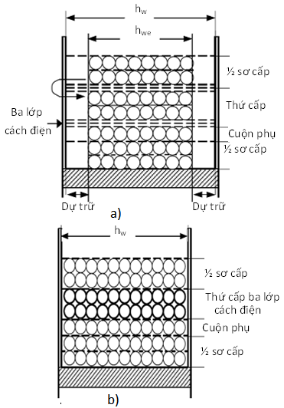
2 Các bước thiết kế
4. Tính toán biến áp
Bước 10. Cấu trúc biến áp
Trong các biến áp flyback các cuộn dây thường được bố trí như hình 3.4 nhằm hạn chế một phần ảnh hưởng từ trường tần số cao.
Hình3.4. Bố trí dây quấn trong cửa sổ

Slide 25
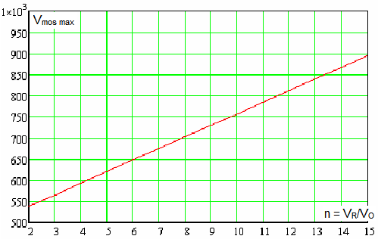

2 Các bước thiết kế
6. Lựa chọn Mosfet
V_{DSmax} = V_{DCmax} + V_{R} +V_{spik}
${I_{Qpik}=I}_{p pik}=\frac{2.P_{inmin}}{V_{DCmin}.D_{max}}$
${I_{Qrms}=I}_{prms}=I_{p pik}.\sqrt{\frac{D_{max}}{3}}$
Quan hệ giữa điện áp mosfet và tỷ số vòng dây

Slide 26
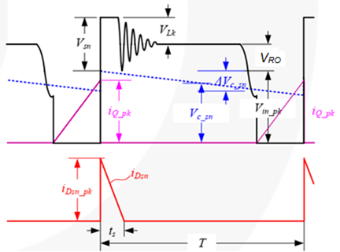
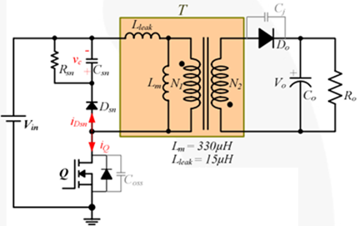

2 Các bước thiết kế
7. Tính toán mạch snubber
a.
b.

Slide 27
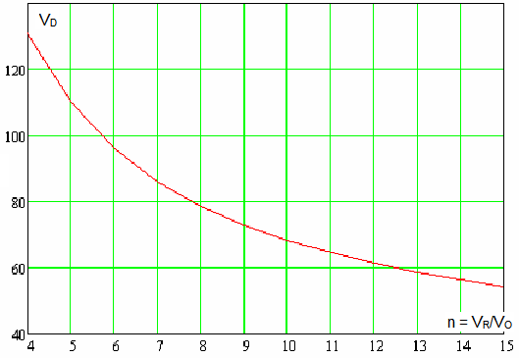

2 Các bước thiết kế
8. Lựa chọn diode chỉnh lưu đầu ra
V_{Dmax} = V_{O} +V_{DCmax}.N_{s}/N_{p}
$I_{D rms}=I_{s rms}=I_{s pik}.\sqrt{\frac{1−D_{max}}{3}}$
Hình 3.7 Quan hệ giữa điện áp diode và tỷ số vòng dây n

Slide 28

2 Các bước thiết kế
9. Chọn tụ đầu ra
Dòng điện chạy qua tụ [Fl.4]:
$I_{C rms}=\sqrt{I_{S rms}^{2}−I_{O}^{2}}$

Slide 29

2 Các bước thiết kế
10. Chọn cầu diode đầu vào
Dòng điện của cầu
$I_{ac rms}=\frac{P_{in max}}{cosφ.V_{ac min}}$

